Slide 1
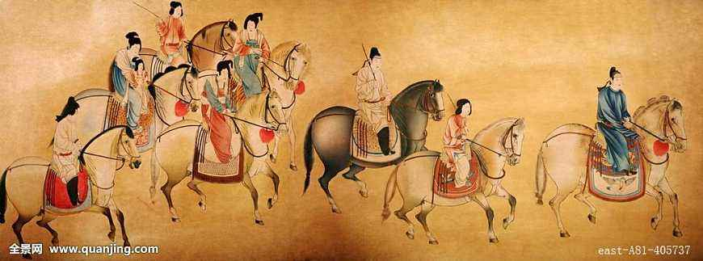
七下历史第一单元
隋唐时期：繁荣与开放的时代
Notes:
《隋炀帝东幸图》现藏于扬州博物馆
课标解读 （一）课程标准
2-2-2列举秦朝建立后中国古代的重要人物和事件，评析这些人物和事件对历史进程产生的重要影响。
2-2-3知道从秦代到清代中国历史版图的变化，认识中国历史发展的统一大势。
2-4-6评述重要历史人物的功过，恰当说明他们在历史过程中作用。
（二）课标解读
【课标要求】
内容要点：知道隋朝的统一,了解科举取士制度的创建和大运河的开通。
认知提示：说明隋朝灭亡的原因,知道隋朝是一个有作为但很短命的王朝。

Slide 2
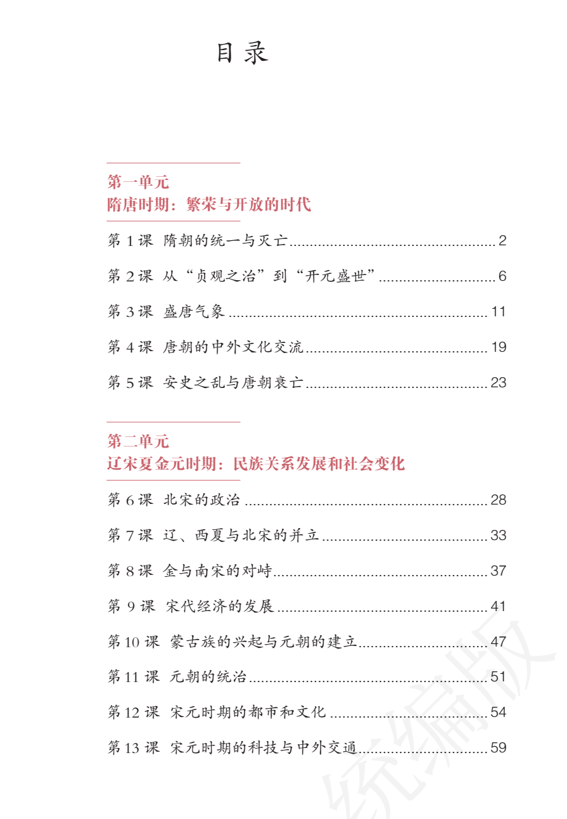
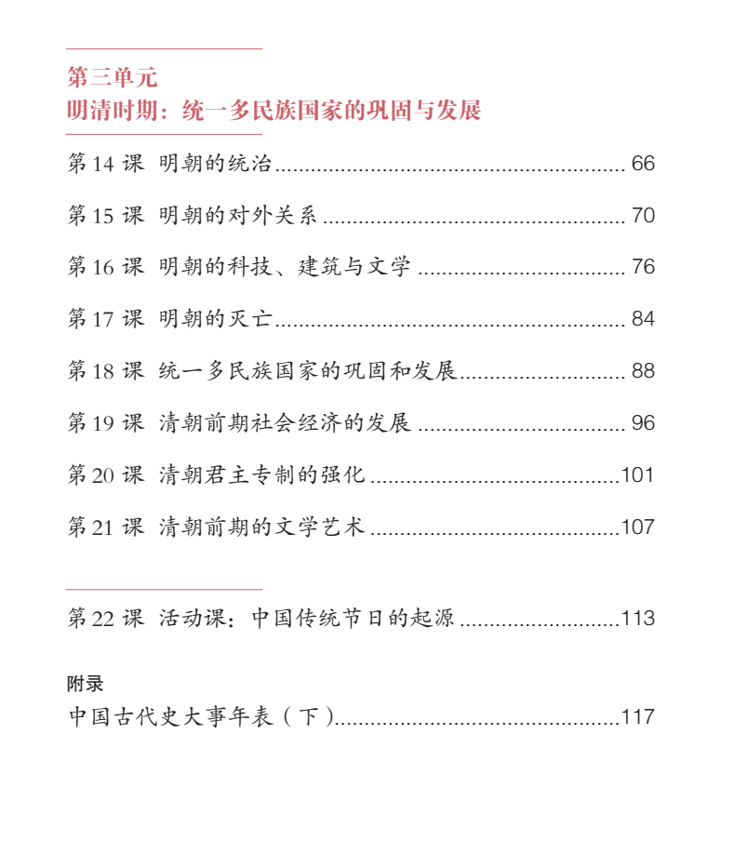
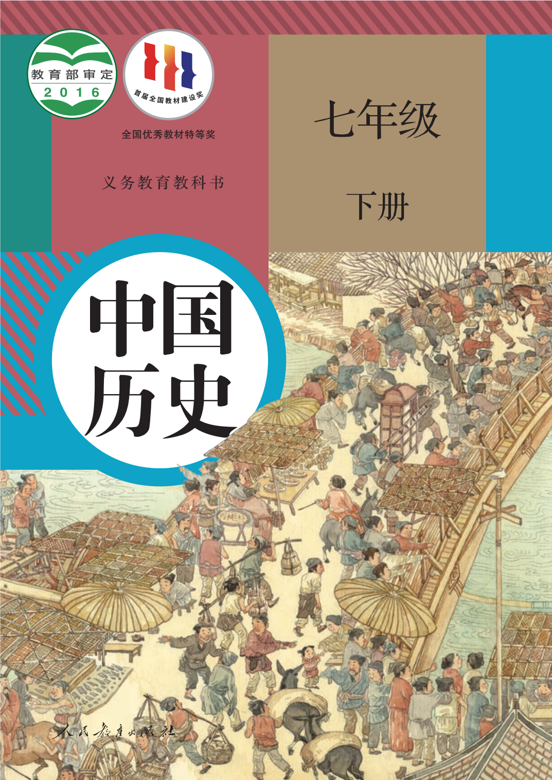
隋唐时期的时代特征：繁荣与开放

Slide 3
单元概览
时空定位
知识建构
重点详解
史料研读
实战演练
第一单元 隋唐时期：繁荣与开放的时代
本单元主题是“繁荣与开放的时代”，这一时期的突出特点是“繁荣与开放”，特别是唐朝在政治、经济、文化、民族交融、对外交往、社会习俗各方面都体现了繁荣和开放的特点。唐朝的繁荣增强了唐朝政府的民族自信心，从而敢于开放也乐于开放；在开放过程中，各民族的优秀人才为唐政府所用，各民族的经济文化成果被唐朝所吸收借鉴，这些都促进了唐朝政治、经济、文化的繁荣。
隋唐时期分项特点：
政 治：国家统一、中央集权完善、政治清明
经 济：高度繁荣
民族关系：开明的民族政策、民族关系和睦
对外关系：对外开放、交流频繁
科技文化：科技进步、文化辉煌

Slide 4
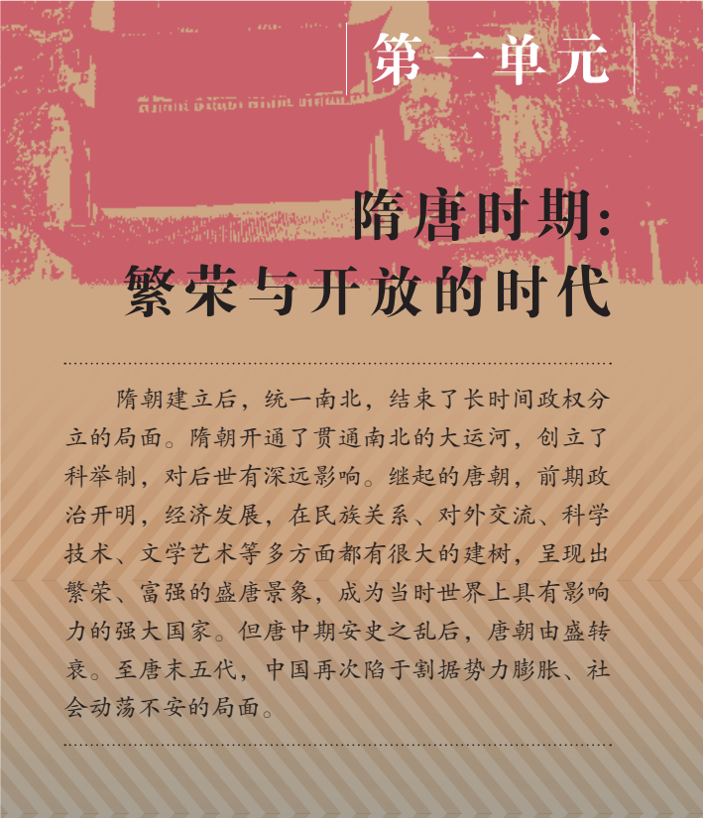
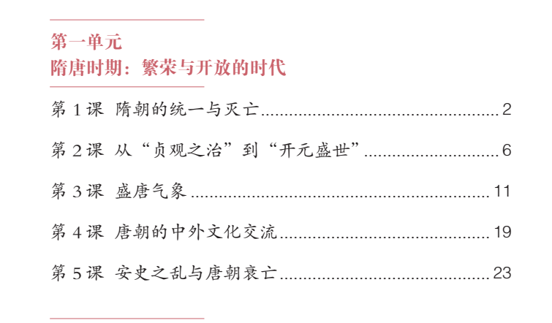
主题：

Slide 5

【隋唐历史大事年表】
在
位
皇
帝
隋
文
帝
隋
炀
帝
唐高祖
唐太宗
武则天
唐玄宗
隋朝
唐朝
五代十国
贞观之治
开元盛世
安史之乱
581年 589年 618年 627年 649年 713年 741年 755年 763年 907年
重
大
事
件
隋朝建立
统一全国
开通大运河
唐朝建立
对外：
玄奘西行
唐朝灭亡
对外：
鉴真东渡
黄巢起义
藩镇割据
创立科举制
民族：
文成公主入藏
贡献：结束南北朝时期分裂局面
Notes:
补充完整年代尺，梳理本单元的线索，结束了长期分裂的局面，顺应了统一多民族国家的历史 发展大趋势。

Slide 6
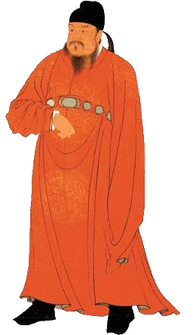
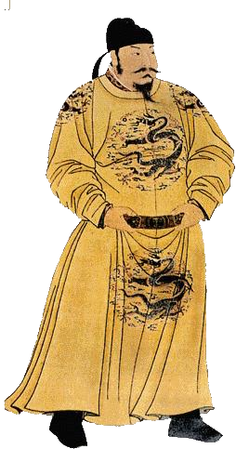
单元概览
时空定位
知识建构
重点详解
史料研读
实战演练
盛
开元盛世
短
安史之乱
乱
藩镇割据
武周政治
开皇之治
贞观
之治
589年完成统一
黄巢起义
581年
618年
755年
907年 朱温废唐
960年
隋朝
建立
唐朝
建立
北宋
建立
隋
唐
五代十国

Slide 7
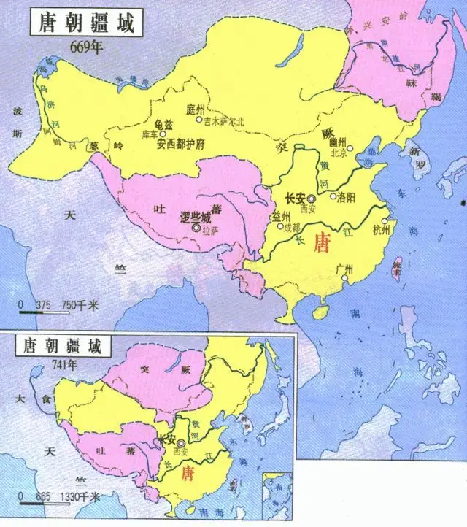
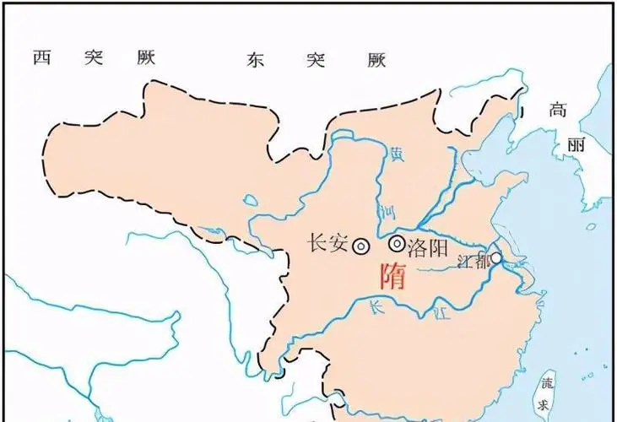
时空线索
581-618年
国家统一，疆域辽阔
618-907年

Slide 8
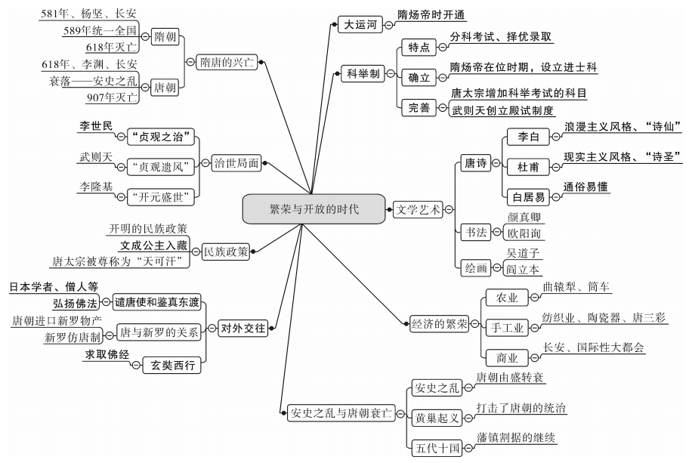
单元概览
时空定位
知识建构
重点详解
史料研读
实战演练

Slide 9


第一单元 隋唐时期：繁荣与开放的时代
第1课 隋朝的统一与灭亡
新课标：通过了解隋朝的兴亡，知道隋朝速亡的原因；了解科举制度创建、大运河开通；

Slide 10
单元概览
时空定位
知识建构
重点详解
史料研读
实战演练
考点：隋朝的统一与灭亡
建立 | 时间
 | 人物
 | 都城
统一 | 时间
 | 标志
 | 意义
灭亡 | 原因
 | 标志
581年
杨坚（隋文帝）
盛世：开皇之治
长安
589年
分裂后又统一的朝代
结束分裂 | 实现统一
春秋战国 | 秦朝
三国 | 西晋
南北朝 | 隋朝
辽宋夏金 | 元朝
隋文帝灭掉陈朝
结束了长期分裂的局面，顺应了统一多民族国家的历史发展大趋势
隋炀帝的暴政，社会矛盾激化；
农民起义
618年，隋炀帝在江都被叛军杀死，隋朝灭亡

Slide 11
单元概览
时空定位
知识建构
重点详解
史料研读
实战演练
知识拓展
比较秦朝和隋朝的异同
比较 | 秦朝 | 隋朝
分裂后又统一
制度创新
灭亡原因
大工程
为后世提供教训
结束春秋战国分裂实现统一
结束魏晋南北朝以来的分裂实现统一
中央集权制度、郡县制
科举制、三省六部制
暴政
长城
大运河
西汉吸取秦朝灭亡教训，采取休养生息的政策
唐朝吸取隋朝灭亡的教训，采取以民为本的治国思想

Slide 12
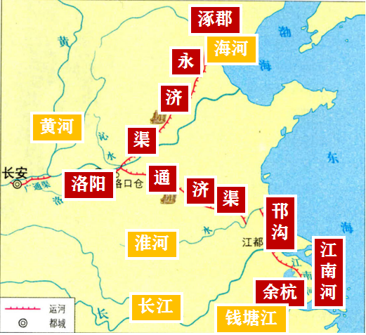
单元概览
时空定位
知识建构
重点详解
史料研读
实战演练
考点： 大运河的开通
大运河
开凿
目的
概况
特点
地位
意义
605年起，陆续开凿。（隋炀帝时期）
为了加强南北交通，巩固隋王朝对全国的统治。
（1）三点：大运河以洛阳为中心，北抵涿郡，南至余杭。
（2）四段：自北向南分为永济渠、通济渠、邗沟和江南河。
（3）连接了海河、黄河、淮河、长江和钱塘江五大水系，全长2 700多千米
利用天然河道和已有的古运河进行开凿；贯通了南北水系。
是古代世界上最长的运河。
①积极：加强了南北地区政治、经济和文化交流；有利于维护国家统一，
巩固了隋王朝对全国的统治；显示了我国劳动人民的智慧和力量。
②消极：加重了人民的负担，导致阶级矛盾激化

Slide 13
单元概览
时空定位
知识建构
重点详解
史料研读
实战演练
考点： 科举制度的发展
发展 演变 | 创建 （隋朝） | 隋文帝即位后，注重考察人才的学识，初步建立起通过考试选拔人才的制度；隋炀帝时，进士科的创立，标志着科举制的正式确立
 | 完善 （唐朝） | （1）唐太宗时：增加科举考试科目，进士科逐渐成为最重要的科目 （2）武则天时：大力发展科举制，创立武举和殿试制度 （3）唐玄宗时，诗赋成为进士科的主要考试内容
 | 宋朝 | 大幅度增加科举取士名额，提高进士地位
 | 明清 （僵化） | 明清时期的科举考试实行八股取士，在很大程度上演变为朝廷钳制人们思想的工具。
 | 废除 | 1905年，清政府宣布废除科举制
认识：科举制的发展历程，体现了古代专制主义中央集权制度的不断强化，也是封建社会逐渐走向衰落的反映。

Slide 14
考点： 科举制度的发展
金榜题名、名落孙山、连中三元、一举成名
背景
目的
创立
完善
特点
影响
魏晋南北朝时期，官吏的选拔权由上层权贵垄断，选官看重门第，不太注重才能。（九品中正制）
选拔人才，巩固封建统治
隋文帝—建立起通过考试选拔人才的制度
隋炀帝—创立进士科，标志着科举制正式确立
（1）唐太宗时：增加科举考试科目，进士科逐渐成为最重要的科目
（2）武则天时：大力发展科举制，创立武举和殿试制度
（3）唐玄宗时，诗赋成为进士科的主要考试内容
分科考试；以才能作为选官标准；公开考试；平等竞争
政治：是中国古代选官制度的一大变革，加强了皇帝在选官和用人上的权力，扩大了官吏选拔的范围，使有才学的人能够由此参政，促进了社会阶层的流动
教育：推动了教育的发展。
文化：促进了文学艺术的发展和唐诗的繁荣

Slide 15
单元概览
时空定位
知识建构
重点详解
史料研读
实战演练
史料分析
“春风得意马蹄疾，一日看尽长安花”
科举制
万般皆下品,惟有读书高......朝为田舍郎,暮登天子堂。
（唐太宗）尝私幸端门，见新进士缀行而出喜曰：“天下英雄入吾彀中矣（原指箭射出去所能达到的范围，后用以比喻牢笼，圈套）。”·····正所谓“太宗皇帝真长策，赚得英雄尽白头”。
科举制
直接目的-选拔人才
根本目的-巩固封建统治
按考试成绩选拔人才
体现公平公正的原则
隋唐科举制·····自产生之日起就确立了由政府出面招生，不论贵族和平民皆可参加公开考试·····举凡政治，经济，军事，文化等各种与国计民生相关的大事，皆可为考试内容·····一切以程文（文章）定去留，为草野寒酸之士开辟了登仕之途·····
是中国古代选官制度的一大变革，加强了皇帝在选官和用人上的权力，扩大了官吏选拔的范围，使有才学的人能够由此参政，促进了社会阶层的流动

Slide 16
单元概览
时空定位
知识建构
重点详解
史料研读
实战演练
知识拓展
科举取士制度的演变
进士科
科举制正式诞生
增加科举考试科目，进士科逐渐成为最重要的科目，
分科考试
设立殿试
诗赋成为主要考试内容
增加科举取士名额，提高进士地位
八股取士
科举制废除
隋文帝
隋炀帝
唐太宗
武则天
唐玄宗
宋朝
明清
1905年
隋朝：创立
唐朝：完善
宋朝：发展
明清
僵化、直至废除
以积极影响为主
以消极影响为主

Slide 17
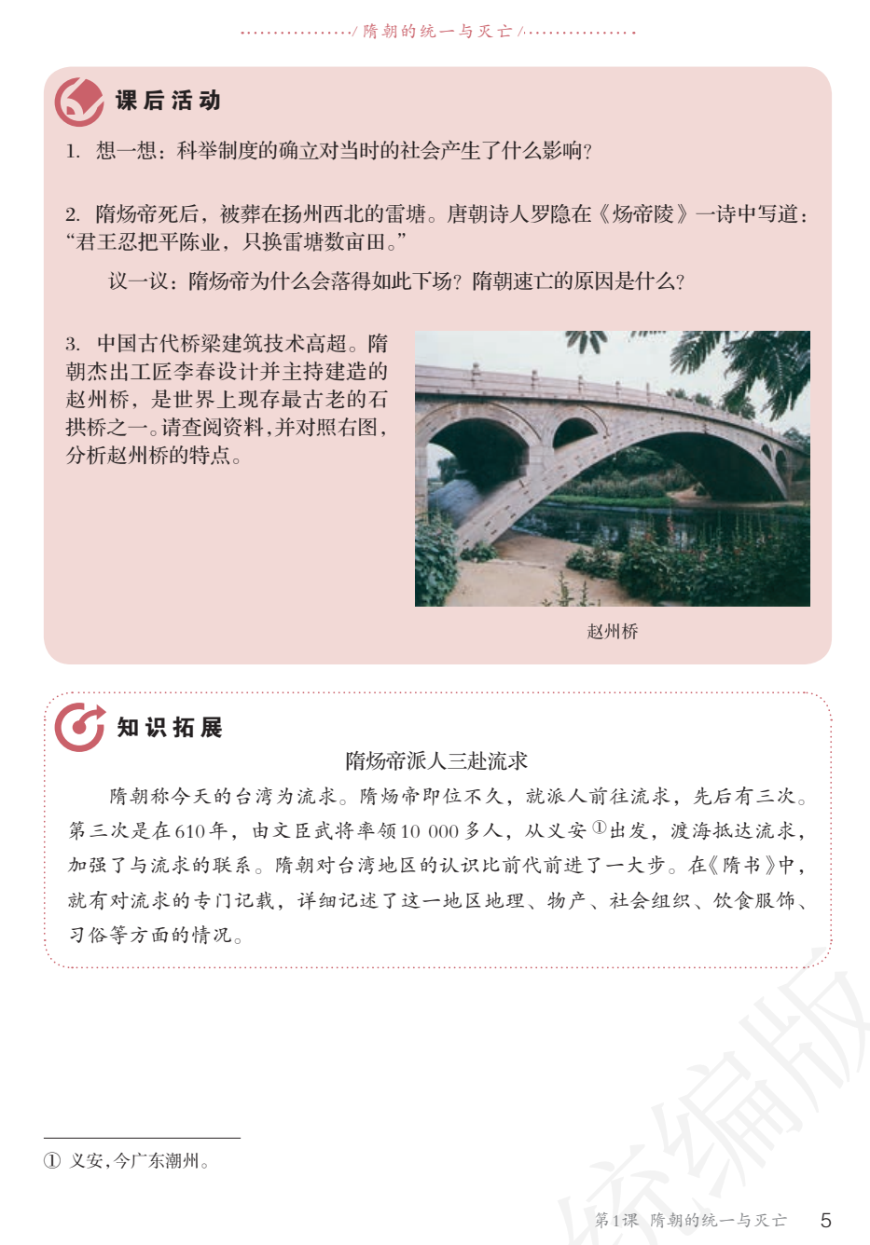
课后活动2：
原因：隋炀帝好大喜功，不恤民力，纵情享乐。奢侈无度，致使民不聊生，社会矛盾激化，最后在农民起义中被部下在江都杀死。
隋朝速亡的原因：隋炀帝的残暴统治
材料叹息暴政亡国
台湾自古以来是中国的领土
隋朝的特征：繁荣而短暂

Slide 18
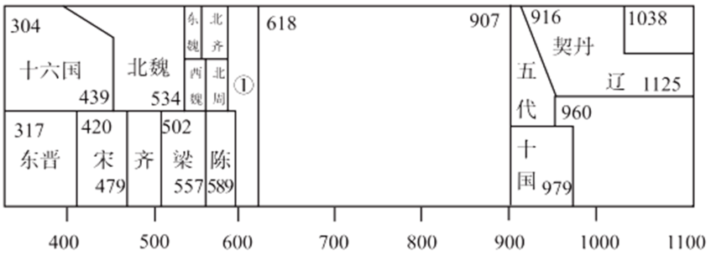
单元概览
时空定位
知识建构
重点详解
史料研读
实战演练
1.（2021·河南信阳市）下面中国古代历史年表图(部分)中，关于①所代表朝代说法正确的是（ ）
A．结束了自西汉以来政权分立局面
B．隋文帝时开凿贯通南北的大运河
C．隋炀帝下令由中央统一铸五铢钱
D．为唐朝的繁荣盛世局面奠定基础
【答案】D
【详解】581年隋文帝建立隋朝，定都长安；589年灭陈统一全国，由于隋炀帝实行暴政导致隋朝迅速灭亡（618年）。依据①的时间（589-618）可知是隋朝。隋朝时期大运河的开凿、经济的发展以及隋朝的暴政为唐朝统治者吸取经验教训，都为唐朝的繁荣盛世局面奠定基础。故D符合题意；隋朝结束的是魏晋南北朝长期分裂的局面，排除A；大运河是隋炀帝时期开凿，排除B；下令由中央统一铸五铢钱的是汉武帝，排除C。故选D。

Slide 19
单元概览
时空定位
知识建构
重点详解
史料研读
实战演练
2．（2021·山东济南市）“非凡的国家考试制度，中国推行了近两千年之久。他们通过考试品评人才的优劣，为政府机构配备文官。”斯塔夫里阿诺斯赞扬的考试制度是（ ）
A．禅让制 B．科举制 C．九品中正制 D．行省制
【答案】B
【详解】根据所学可知：“通过考试为政府机构配备文官”，这是科举制，故B符合题意。禅让制是原始社会的军事民主制，九品中正制是南北朝时期的选官制度，行省制是元朝创立的地方行政机构，故ACD均不符合题意。故选B。

Slide 20
3、《旧唐书·李密传》记载：“父母不保其赤子，夫妻相弃于匡床，万户则城郭空虚，千里则烟火幽八灭。”材料反映的社会状况出现在
A.秦朝 B.隋朝 C.唐朝 D.清朝
B

Slide 21
4、唐朝诗人罗隐在《炀帝陵》中写道：“君王忍把平陈业，只换雷塘数亩田。”主要表达了
A.主张发展农业的想法
B.赞美开元盛世的繁荣
C.探讨陈朝灭亡的原因
D.叹息暴政亡国的下场
D

Slide 22
5
C

Slide 23



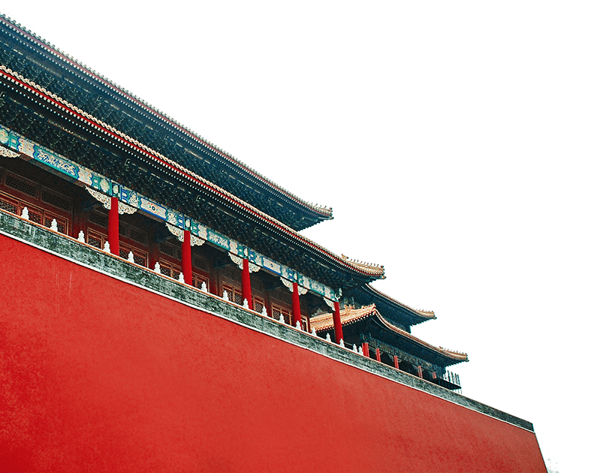
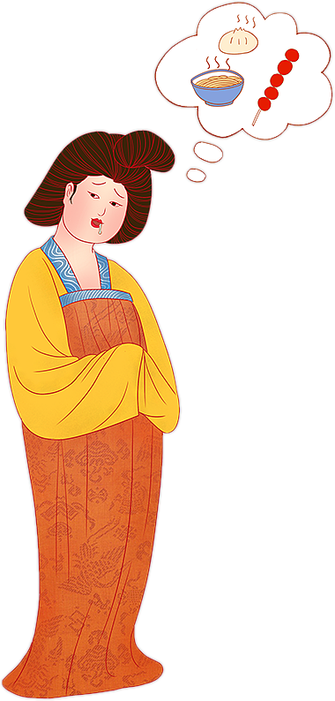

新课标
第一单元 隋唐时期：繁荣与开放的时代
第二课
从“贞观之治”到“开元盛世”
新课标：通过了解“贞观之治”与“开元盛世”，知道唐朝兴盛的原因。

Slide 24
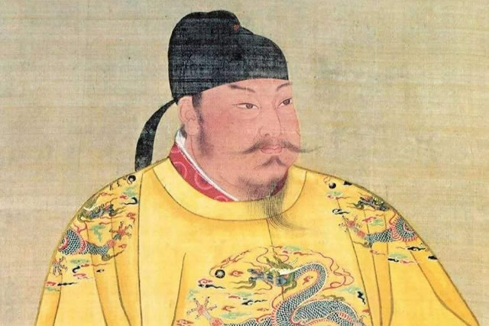
考点：唐朝的建立与“贞观之治”
618年
唐朝建立 | 时间
 | 人物
 | 都城
唐太宗 | 简介
 | 治国思想
 | 言论 | 治国
 |  | 用人
 |  | 纳谏
 |  | 民族关系
李渊（唐高祖）
长安
626年李世民即位，627年改年号为“贞观”
以民为本
①“为君之道，必须先存百姓，若损百姓以奉其身，犹割股以啖腹，腹饱而身毙”②“舟所以比人君，水所以比黎庶，水能载舟，亦能覆舟”（儒家的思想）③“事皆须务本，国以人为本，人以衣食为本，凡营衣食以不失其时为本”
①“选天下之才，为天下之务，委任责成，各尽其用”②“天下英雄入吾彀中矣”③“吾为官择人，唯才是与。苟或不才，虽亲不用”
①“夫以铜为镜，可以正衣冠；以古为镜，可以知兴替；以人为镜，可以知得失”②“人欲自照，必须明镜；主欲知过，必借忠臣”
①“自古皆贵中华，贱夷狄，朕独爱之如一”

Slide 25
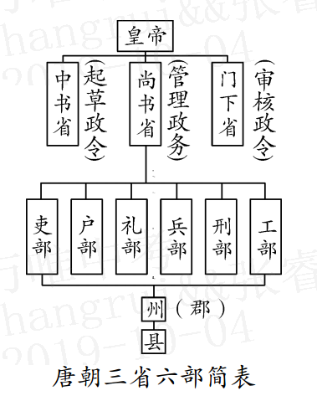
考点：唐朝的建立与“贞观之治”
贞观之治 | 原因
 | 治 国 措 施 | 政治
 |  | 经济
 |  | 民族关系
 |  | 对外关系
 | 表 现
吸取隋朝灭亡的历史教训，确立以民为本的治国思想
①完善三省六部制，明确中央机构的职权及决策程序
②制定法律，减省刑罚；
③增加科举考试科目，进士科逐渐成为最重要的科目；
④严格考察各级官吏的政绩
⑤虚心纳谏，广纳贤才，知人善任（魏征（谏臣）、房玄龄、杜如晦)
减轻人民的劳役负担，鼓励发展农业生产
击败东、西突厥，设置安西都护府，加强了对西域的统治；
实行开明的民族政策，被尊奉为“天可汗”
①隋朝创立；唐朝完善
②分工合作，集思广益，提高效率，互相牵制，加强了以皇权为核心的中央集权
实行开放的对外政策（事例：玄奘西行）
政治比较清明，经济得到进一步发展，国力增强，文教昌盛，历史上称之为“贞观之治”

Slide 26
考点：唐玄宗与“开元盛世”
唐玄宗
开元盛世 | 措施 | 政治
 |  | 经济
 |  | 文化
 | 表现
李隆基(唐明皇)；年号先天，后相继改为开元、天宝
唐玄宗统治前期，开创“开元盛世”局面
唐玄宗统治后期，朝政日趋腐败，爆发安史之乱
整顿吏治，裁撤冗员
重用贤能(如姚崇、宋璟)；
注重对官吏的考核，罢免不合格官吏
发展经济，改革税制
注重文教，编修经籍
开元年间，政治稳定，经济繁荣，国库充盈，民众生活安定，唐朝的国力达到前所未有的强大，进入了鼎盛时期，历史上称为“开元盛世”

Slide 27

单元概览
时空定位
知识建构
重点详解
史料研读
实战演练
考点：唐朝发展脉络
开元盛世
贞观遗风
安史之乱
贞观之治
黄巢起义
朱温建后梁
建立
唐高祖
唐太宗
武则天
唐玄宗
由盛转衰
沉重打击
唐灭

Slide 28

唐太宗时期
史料分析
材料一：自贞观以后,太宗励精为理。至(贞观)八年、九年,频至丰程,米斗四五钱，马牛布野,外户动则数月不闭。至(贞观)十五年,米每斗值两钱。 —杜佑《通典》卷七
课后
活动
材料中所叙述的社会状况是怎样的?为什么会出现这样的状况?
状况：唐太宗时期经济发展，农业丰收，物价较低，社会稳定，治安良好。
原因：唐太宗励精为理，勤于政事，采取了一系列革新措施，改革弊政，减轻人民负担，鼓励农业生产。

Slide 29
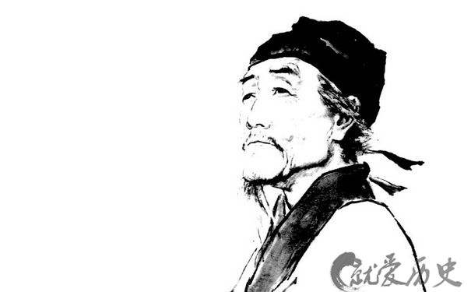
课后
活动
教材P10 说一说：诗中描绘了开元时期什么样的情景？
唐玄宗前期
忆昔开元全盛日，小邑犹藏万家室。
稻米流脂粟米白，公私仓廪俱丰实。
九州道路无豺虎，远行不劳吉日出。
——杜甫《忆昔》
邑yì:城邑
廪lǐn：米仓
经济繁荣
译文：“想当年开元盛世时，小城市就有了万家人口，农业丰收，粮食储备充足，储藏米谷的仓库也装的满满的。”
开元时期，人口众多，粮食丰盈，国库充实，百姓富足，整个社会欣欣向荣。

Slide 30
比较唐太宗、武则天、唐玄宗的治国措施及形成局面
 | 唐太宗 | 武则天 | 唐玄宗
政治
经济
用人
形成 局面
完善三省六部制，制定法律，减省刑罚
整顿吏治，裁减冗员
打击敌对的官僚贵族
减轻人民的劳役负担，鼓励发展农业生产
继续推行减轻人民负担的政策措施,重视发展生产
发展经济，改革税制
增加科举考试科目，严格考察各级官吏的政绩
大力发展科举制，创立殿试制度，不拘一格选拔人才
重用贤能，重视官吏考核
“贞观遗风”
“政启开元，治宏贞观”
“贞观之治”
“开元盛世”

Slide 31
总结“贞观之治、开元盛世”局面出现的共同原因有哪些？
国家统一，政局稳定，统治者励精图治，重视发展生产，
虚心纳谏，重用人才，注重减轻人民负担。
唐朝前期盛世局面的出现对我们今天有何启示？
国家统一、政局稳定是经济发展的前提条件；
治理国家要注重人才的培养和选拔任用；
要重视经济发展；更要以民为本，改善民生。

Slide 32
单元概览
时空定位
知识建构
重点详解
史料研读
实战演练
知识拓展
盛世局面
文景之治
汉武盛世
光武中兴
开皇之治
贞观之治
贞观遗风
开元盛世
康乾盛世
西汉
汉文帝
汉景帝
唐朝
唐玄宗
清朝
康熙
雍正
乾隆
朝代皇帝
西汉
汉武帝
东汉
光武帝
隋朝
隋文帝
唐朝
唐太宗
唐朝
武则天
中国古代盛世局面
＊统治者吸取前朝灭亡的教训，开明的统治政策（统治者个人素养）
＊注重农业生产，轻徭薄赋。
＊选贤用能、善用人才
盛世出现的原因：
盛世表现：
政治清明、经济繁荣、社会安定、国家统一

Slide 33
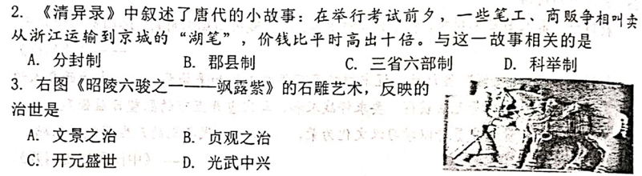
C
1．“其有老死于文场者，亦所无恨。故有诗云：太宗皇帝真长策，赚得英雄尽白头！”材料反映当时推行的是
A.察举制 B.九品中正制
C.科举制 D.三省六部制
D
B

Slide 34
单元概览
时空定位
知识建构
重点详解
史料研读
实战演练
4.（2021·河南开封）钱穆在《国史大纲》中指出“秦、汉以来中国政治之长进，即在政府渐渐脱离王室而独立化，王室代表贵族特权之世袭，政府代表平民合理之进退，而宰相为政府领袖，君权、相权互为节制。”下列选项中最能支持该现点的制度是
A．三公九卿制 B．三省六部制 C．内阁制度 D．军机处制度
【答案】B
【详解】根据所学知识，隋唐时期实行三省六部制，恰当地处理皇权与相权的关系，官僚政治走向完善，B正确；秦朝三公九卿制是官僚政治的开始阶段，不够完善，三公均对皇帝负责，未能实现与君权的相互节制，并不是“最能反映”钱穆观点的制度，排除A；内阁制没有实现“君权、相权互为节制”，排除C；清雍正帝设立军机处，军国大事由皇帝一人裁决，且宰相制度在明朝时期已经废除，无法实现“君权、相权，互为节制”，排除D。故选B。

Slide 35
单元概览
时空定位
知识建构
重点详解
史料研读
实战演练
5．（2021·山东济宁）某历史兴趣小组在探究“文景之治”“贞观之治”和“开元盛世”等封建社会的治世局面的出现原因时，发现共同点有
①国家统一、社会安定是治世出现的前提 ②统治者善于用人，注重科举选才
③统治者重视农业生产，注意减轻百姓负担 ④统治者推行垦荒政策
A．①② B．②③ C．①③ D．①④
【答案】C
【详解】依据课本所学可知，文景时期，统治者注重农业生产，提倡以农为本，关心农桑，将其赋税和徭役。政治清明，经济发展，人民生活安定，历史上称这一时期为“文景之治”；唐太宗统治时期，减轻人民的劳役负担，鼓励发展农业生产，政治比较清明，经济得到进一步发展，国力增强，文教昌盛。历史上称之为“贞观之治”；唐玄宗统治时期，重视农业生产，兴修水利工程，减轻百姓负担。当时政治稳定，经济繁荣，国库充盈，民生生活安定，唐朝进入鼎盛时期，历史成为“开元盛世”。由此可知，①③符合题意，C正确；科举制是隋朝时期诞生的，文景时期，还没有科举制，②错误，AB排除；文景帝时期，推行垦荒政策，④错误，D排除；故选C。

Slide 36
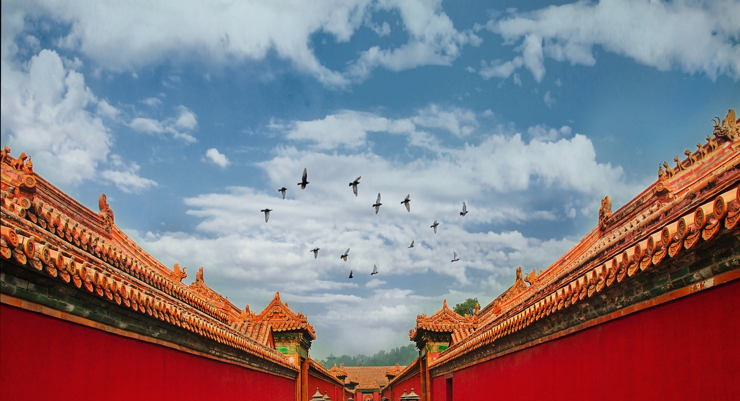
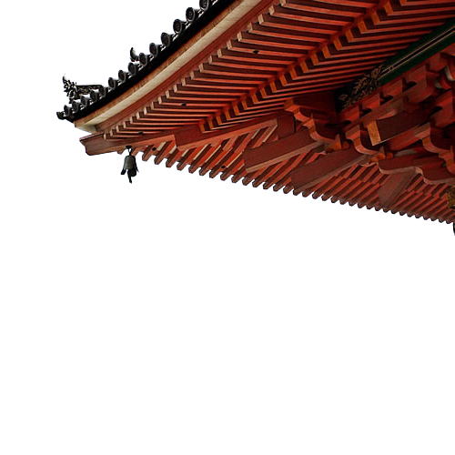


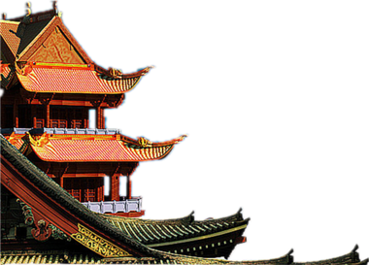
隋唐时期：繁荣与开放的时代
第3课 盛唐气象
新课标：知道唐朝兴盛的原因；了解文成公主入藏等史实，从制度、经济、文学艺术、民族交往等方面认识唐王朝在世界历史上的重要地位。

Slide 37
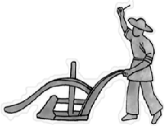
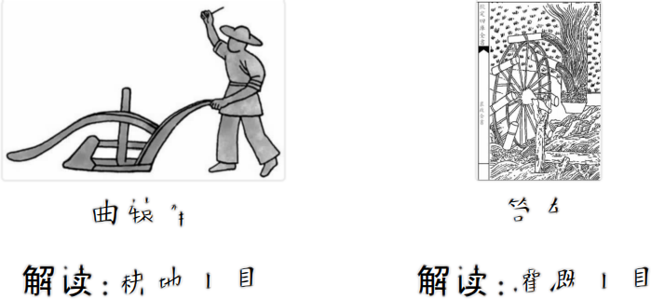
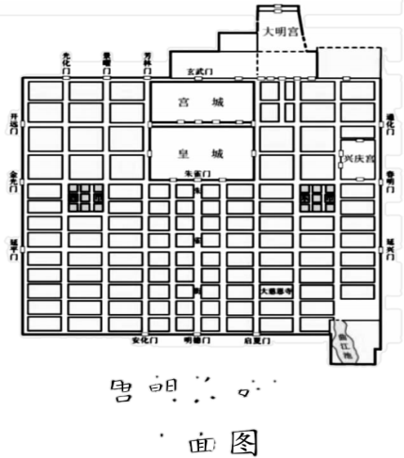
单元概览
时空定位
知识建构
重点详解
史料研读
实战演练
考点：唐朝经济的繁荣
垦田面积逐渐扩大，农业生产技术不断改进，发明并推广了一些重要的生产工具，如曲辕犁（耕作工具）和筒车（灌溉工具）；重视兴修水利，在全国各地修建了很多水利工程
繁荣的社会经济 | 农业
 | 手工业
 | 商业
（1）纺织业：品种繁多，尤以丝织工艺水平最高（蜀锦）
（2）陶瓷业：越窑的青瓷、邢窑的白瓷，闻名中外的唐三彩
（3）其他行业：造船业、矿冶业、造纸业等都颇具规模
（1）唐朝的商业十分繁荣，水陆交通发达，贸易往来频繁，出现了一些繁华的大都市。
（2）特点：都城长安规模宏伟，布局严整对称，街道宽敞整齐，商业繁荣，人口众多；
地位：是当时中国政治、经济和文化的中心，也是一座国际性的大都会
筒车灌溉工具
曲辕犁
耕地工具
长安城

Slide 38
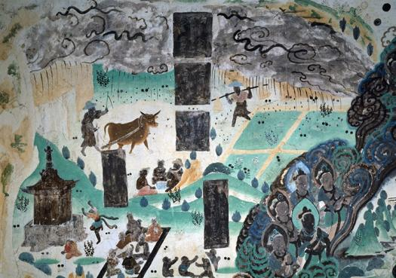
敦煌莫高窟《雨中耕作图》
唐朝前期农业发展的原因（促进农业发展的因素归纳，见P41页《第9课 宋代经济的发展》）：
①国家政策的支持，统治者的重视；
②农业生产技术的改进；生产工具的发明；
③兴修水利；
中国古代农业的地位：中国封建社会的根本。

Slide 39
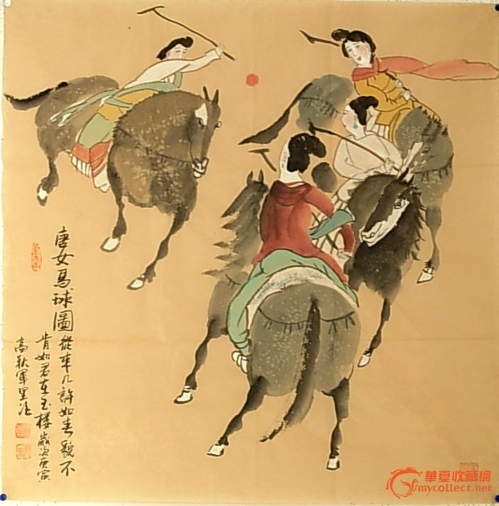
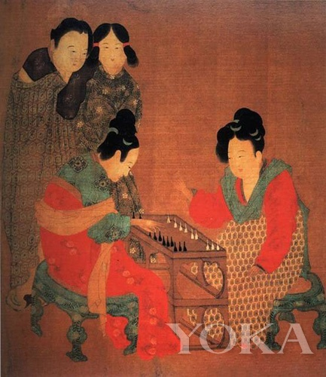
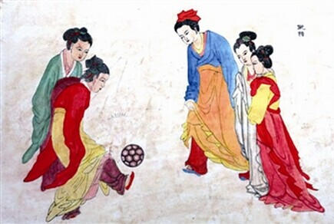
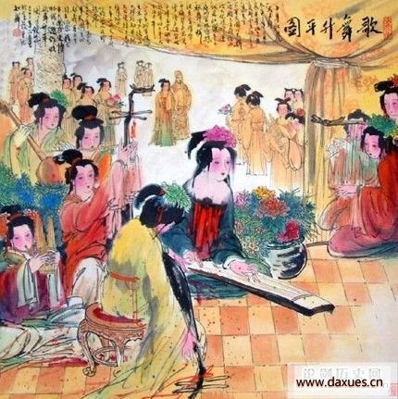
单元概览
时空定位
知识建构
重点详解
史料研读
实战演练
考点：唐朝开放的社会风气
社会风气：开放与兼容并包
开放的 社会气 | （1）唐朝时期的社会风气比较开放，充满活力，人们多显示出一种昂扬进取、积极向上的精神风貌 （2）唐朝社会风气兼容并包，人们在衣食住行等方面多受西北少数民族习俗的影响，刚健豪迈的尚武风气盛行一时

Slide 40
单元概览
时空定位
知识建构
重点详解
史料研读
实战演练
1.（2021·山东菏泽）下面是历史兴趣小组探究“盛唐气象”学习主题时收集到的材料，其中反映了唐朝文化辉煌的是
A．忆昔开元全盛日，小邑尤藏万家室。稻水流脂粟米白，公私仓廪俱丰实
B．商旅野次，无复盗贼，到固（监狱）常空，马牛布野，外户不闭
C．唐三彩引起很多国家和地区的效仿，出现了余良三彩、新罗三彩，波斯三彩等
D．敦煌壁画中……人间的荣华富贵被搬到了天上，天国的富丽堂皇又搬回了人间
【答案】D
【详解】依据题干信息,“敦煌壁画中……人间的荣华富贵被搬到了天上，天国的富丽堂皇又搬回了人间 ”可知，反映了唐朝文化辉煌，故D正确；“忆昔开元全盛日，小邑尤藏万家室。稻水流脂粟米白，公私仓廪俱丰实 ”可知，反映了唐朝经济繁荣，故A错误；“商旅野次，无复盗贼，到固（监狱）常空，马牛布野，外户不闭 ”可知，这反映了唐朝政治安定，故B错误；“唐三彩引起很多国家和地区的效仿，出现了余良三彩、新罗三彩，波斯三彩等 ”可知，这反映了唐朝对外开放，故C错误。综上故选D。

Slide 41
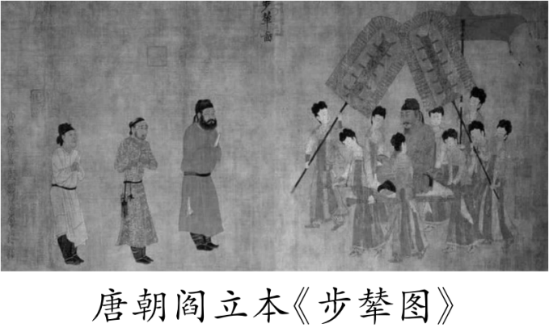
单元概览
时空定位
知识建构
重点详解
史料研读
实战演练
考点：唐朝开明的民族政策
民族政策
民族交流、交融的方式 | 册封
 | 战争
 | 和亲
 | 设置 机构
民族交流成果
民族 关系
实行开明的民族政策
（唐太宗被誉为“天可汗”）
唐玄宗册封渤海国首领为渤海郡王；封回纥首领为怀仁可汗；封南诏首领为云南王
唐太宗击败东、西突厥，加强了对西域的统治
唐太宗时，文成公主入藏，嫁给吐蕃赞普松赞干布；
影响：促进了吐蕃经济和社会的发展；增进汉藏两族的友好关系
唐中宗时，吐蕃赞普尺带珠丹迎娶了金城公主，唐蕃和同为一家
唐太宗设安西都护府；武则天设北庭都护府，
加强对西域的管理
唐穆宗时，立唐蕃会盟碑。
和睦（史实举例：文成公主入藏）

Slide 42
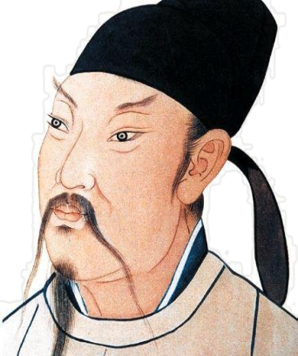
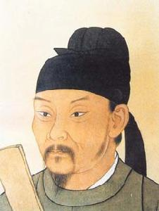
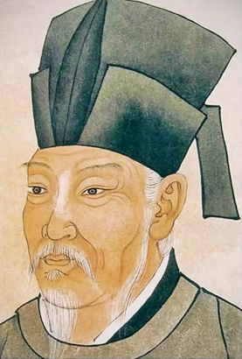
考点：多彩的文学艺术
唐诗的特点：题材丰富，风格多样
唐诗盛行 | 人物 | 时期 | 美誉 | 特点
 | 李白
 | 杜甫
 | 白居易
诗风飘逸洒脱，充满想象力和感染力，具有浓郁的浪漫情怀。
盛唐
诗仙
诗圣
（诗-诗史）
反映了战争和政治腐败给人民带来的痛苦，抒发悲愤凄婉之情。
唐朝由盛转衰
直面社会现实，揭示了统治者的腐化和人民的疾苦。诗歌平易近人，通俗易懂。
唐朝中后期

Slide 43
单元概览
时空定位
知识建构
重点详解
史料研读
实战演练
考点：唐朝的文学艺术成就
多彩的文学艺术 | 唐诗
 | 书法
 | 绘画
 | 石窟和雕刻
科技
盛唐时期的李白享有“诗仙”美誉，诗歌抒发昂扬进取精神
由盛转衰时期的杜甫有“诗圣”美誉，其诗称为“诗史”
中唐时期的白居易，诗歌平易近人，通俗易懂
颜真卿（特点：端正劲美，雄浑敦厚）、柳公权（特点：方折俊丽，笔力劲健）和欧阳询，“颜筋柳骨”
阎立本特点：人物形态各异，神形兼备；《步辇图》；
吴道子特点：落笔雄劲，风格奔放；《送子天王图》
敦煌莫高窟，是闻名中外的艺术宝库
曲辕犁、筒车、《唐本草》、孙思邈的《千金方》、火药等

Slide 44
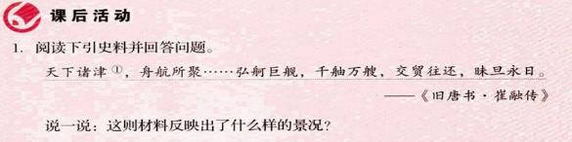
课后活动1
商业
水路运输发达，港口码头往来船舶众多，商品交流繁盛。

Slide 45
课后活动2
诗歌一：蕃人旧日不耕犁，相学如今种禾黍。……城头山鸡鸣角角，洛阳家家学胡乐。
——王建《凉州行》
唐朝时少数民族开始进行农耕，汉族学习少数民族音乐
诗歌二：女为胡妇学胡妆，伎进胡音务胡乐。……胡音胡骑与胡妆，五十年来竞纷泊。
——元稹《法曲》
回答问题：
（1）诗句中的“蕃”和“胡”，指的是什么？
（2）上引诗句反映出怎样的社会情况？
“蕃”是我国古代对外族或异国人的泛称；
“胡”是指我国西北少数民族。
唐朝时少数民族开始进行农耕，汉族学习少数民族音乐、服装、骑马等，各民族相互影响，不断交融，共同发展。

Slide 46
唐朝前期兴盛的原因：
1、国家统一，社会安定；政治清明
2、统治者推行轻徭薄赋的政策。
3、生产工具的改进（曲辕犁和筒车），生产技术的提高；
4、交通便利（丝绸之路（陆上、海上）、大运河）
5、实行开明的民族政策；
6、实行开放的对外政策，中外交流频繁；

Slide 47
课堂反馈：
1、787年，朝廷对留居长安多年且早已娶妻生子并有田宅的胡客进行统计，竟然发现有四千多人。这说明
A.中央集权的出现 B.民族交融的发展
C.科学技术的创新 D.文学艺术的昌盛
B
2、据史料记载:唐武宗会昌三年，长安城失火，焚毁了多家店铺。”这一失火地点应发生在
A．皇城 B宫城 C.市 D.坊
C

Slide 48
3、.《旧唐书•崔融传》中记载“天下诸津，舟航所聚弘舸巨舰，千船万艘，交贸往还，昧 旦永日。”这一材料所反映的是
A.农业的发展 B.手工业的进步
C.商业的繁荣 D.民族关系融洽
C
4、唐代诗人王建在《凉州行》中写道“蕃人旧日不耕犁，相学如今种禾黍.....城头山鸡鸣角 角，洛阳家家学胡乐。”诗句中的“藩"、“胡"生活在
A.西南地区 B.西北地区 C.东南地区 D.东北地区
B

Slide 49
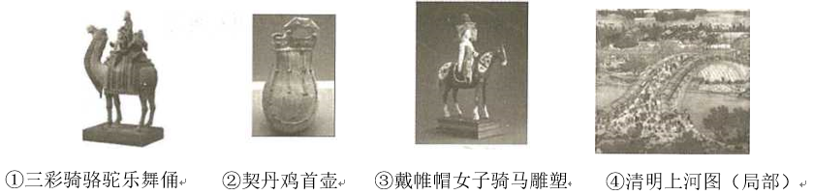
5、“万国尽征婚，烽火被冈峦。积尸草木腥，流血川原丹。”这是杜甫《垂老别》中的诗句。 该诗创作于唐朝由盛转衰的动乱时期。这场动乱指的是
A.大泽乡起义 B.黄巾起义 C.黄巢起义 D.安史之乱
D
6、学习唐朝历史后，有同学认为唐朝的社会风气显示出开放、进取、兼容并蓄的精神风貌。如下图所示文物能支撑这位同学观点的是
D
A.①② B.②③③ C.③④ D.①③

Slide 50
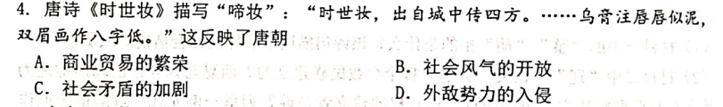
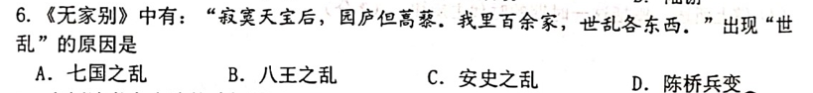
7
B
A
8
9
C

Slide 51
单元概览
时空定位
知识建构
重点详解
史料研读
实战演练
考点：唐朝开放的对外政策
开放的对外政策
对外政策
天竺 | 玄奘西行 | 时间
 |  | 贡献
 |  | 影响
日本 | 遣唐使来华 | 目的
 |  | 影响
 | 鉴真东渡 | 时间
 |  | 贡献
 |  | 影响
贞观初年（唐太宗）
翻译佛经，传播佛教；撰写了《大唐西域记》。
为中印文化交流作出了卓越的贡献。
学习中国的先进文化
把唐朝先进的制度（大化改新）、天文历法、文字、典籍、书法艺术、建筑技术等传回日本，对日本社会的发展产生了深远的影响。
754年(唐玄宗时)
在日本传授佛经，传播中国医学、文学、书法、建筑、绘画等，设计和主持修建了唐招提寺。
为中日文化交流作出了卓越贡献。

Slide 52
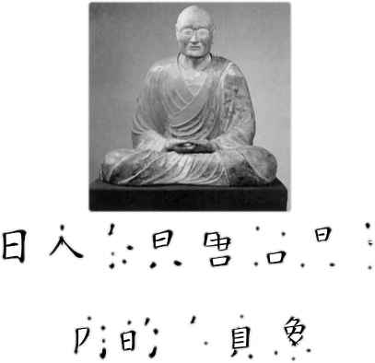
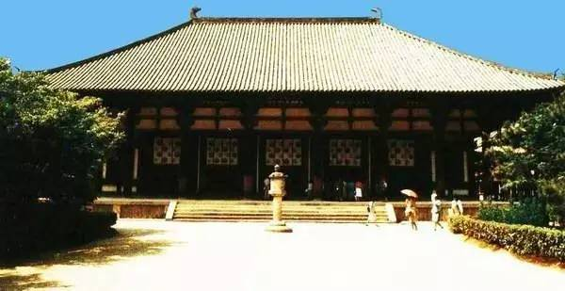
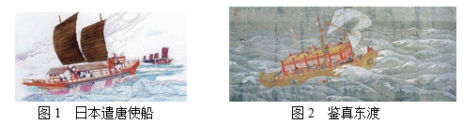
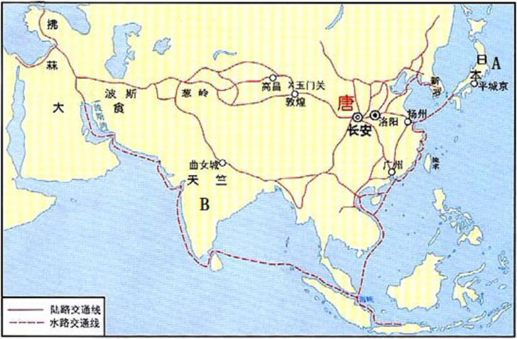
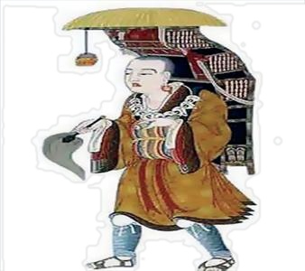
单元概览
时空定位
知识建构
重点详解
史料研读
实战演练
日本：遣唐使；鉴真东渡
新罗
天竺：玄奘西行
鉴真东渡
日本唐提招寺
唐朝时期中外交流繁荣的原因
①唐朝国力强盛，经济繁荣；制度、文化先进；
②唐朝实行开放的对外政策；
③唐朝国家统一、安定；
④对外交通发达
唐朝对外交通路线图

Slide 53
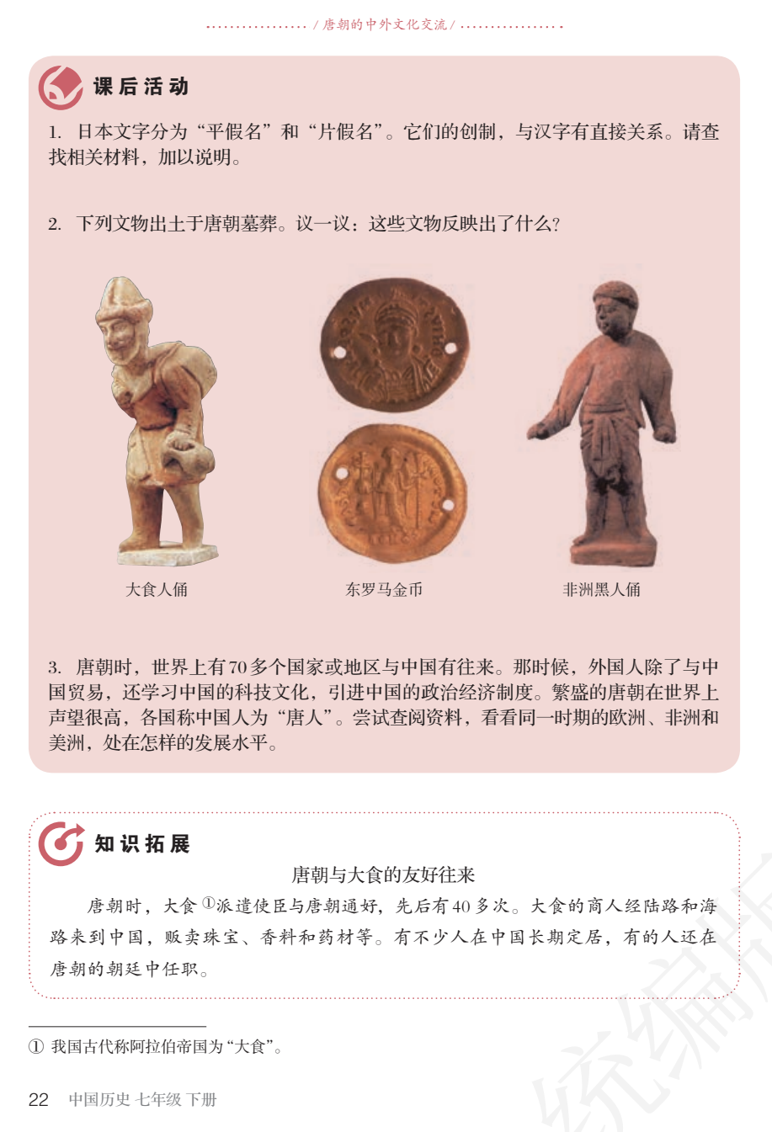
反映了:唐朝与阿拉伯、欧洲、和非洲都有交往，对外交往范围广；
唐朝实行的对外政策：开放的对外政策；
唐朝对外关系的特点：开放、主动的外交；
双向交流，兼容并蓄；
唐朝对外交往的主流态度：主动、友好、开放的态度。

Slide 54
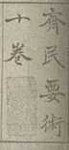
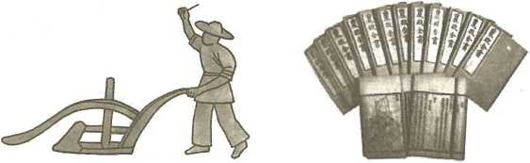
课堂反馈：
B
1、《蕃人旧日不耕犁，相学如今种禾黍”。与此性质相同的史实是
A.张骞通西域 B.孝文帝改革
C.鉴真东渡 D.岳飞抗金
2．下列图片所示我国古代重要成果反映岀的共同信息是
D
北朝《齐民要术》
明朝《农政全书》
A.统一多民族国家的建立 B.对外经济文化交流加强
C.农业科技著作十分丰富 D.农业生产技术比较先进

Slide 55
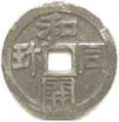
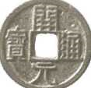
3、下图中日本的和同开银币的形制和重量与唐开元通宝完全相同。
这反映出当时两国审美观念一致
B
A.文明相互借鉴
B.文明交流频繁
C.铸银水平相当

Slide 56
单元概览
时空定位
知识建构
重点详解
史料研读
实战演练
1.（2020·广东汕头）2020年2月，一批日本援助中国的防疫物资上印有一句“山川异域，风月同天”，迅速刷爆整个网络，这是公元8世纪，日本长屋亲王在赠送大唐的千件袈裟上绣的谒语，在当时此谒促成了
A．玄奘西行 B．鉴真东渡 C．郑和下西洋 D．遣隋使来华
【答案】B
【详解】根据所学知识，公元8世纪，日本长屋亲王在赠送大唐的千件袈裟上绣“山川异域，风月同天，寄诸佛子，共结来缘”偈。鉴真大师被此打动，决心东渡弘法。唐玄宗时，鉴真六次东渡，终达日本，不但弘扬了佛法，还把中国的医药、文学、建筑、书法、绘画等技术知识介绍到日本，对中日文化交流做出了杰出贡献，B正确；玄奘西行到天竺，排除B；郑和七下西洋增进中国与亚非国家和地区的相互了解和友好往来，排除C；遣唐使来华是为了学习中国的先进文化，与题干所表述的内容不符，排除D。故选B。

Slide 57
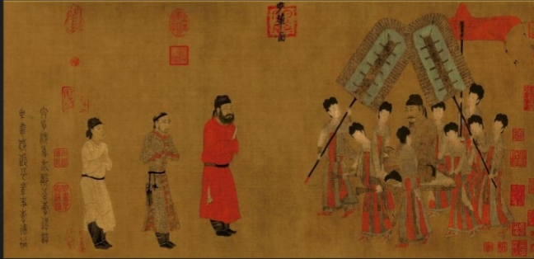
单元概览
时空定位
知识建构
重点详解
史料研读
实战演练
2.（2021·山东菏泽）如图是唐朝画家阎立本所绘的《步辇图》（画中左边靠下面的人物是吐蕃使者禄东赞，下边宫女环绕的人物是唐太宗）。这幅画反映出的最主要的历史信息是（ ）
A．唐太宗接见吐蕃使者禄东赞 B．阎立本绘制人物画艺术高超
C．文成公主嫁给吐蕃赞普松赞干布 D．唐朝与吐蕃融洽的民族关系
【答案】D
【详解】依据题干和和所学知识，《步辇图》描绘了唐太宗接见吐蕃求婚使者禄东赞的情景,反映了唐太宗对吐蕃采取和亲政策，体现了唐朝与吐蕃融洽的民族关系，D正确；A是表面现象，排除；B显然不是这幅画本身反映出的主要历史信息，排除；材料没有直接反映文成公主嫁给吐蕃赞普松赞干布，C排除。故选D。

Slide 58

第5课 安史之乱与唐朝衰亡
新课标：通过了解“安史之乱”后藩镇割据和五代十国的局面，认识唐末五代的社会危机。
第一单元 隋唐时期：繁荣与开放的时代
Notes:
《隋炀帝东幸图》现藏于扬州博物馆
课标解读 （一）课程标准
2-2-2列举秦朝建立后中国古代的重要人物和事件，评析这些人物和事件对历史进程产生的重要影响。
2-2-3知道从秦代到清代中国历史版图的变化，认识中国历史发展的统一大势。
2-4-6评述重要历史人物的功过，恰当说明他们在历史过程中作用。
（二）课标解读
【课标要求】
内容要点：知道隋朝的统一,了解科举取士制度的创建和大运河的开通。
认知提示：说明隋朝灭亡的原因,知道隋朝是一个有作为但很短命的王朝。

Slide 59
单元概览
时空定位
知识建构
重点详解
史料研读
实战演练
知识点：安史之乱与唐朝衰亡
①开元末年以后，唐玄宗追求享乐，任人唯亲，朝政日益腐败
②社会矛盾日益尖锐（阶级和民族），边疆形势日趋紧张
③节度使势力膨胀，中央对地方力量对比失去平衡，形成外重内轻的局面
④安禄山兼任三个边地的节度使，逐渐扩张势力
安史 之乱 | 背景
 | 概况
 | 影响
黄巢 起义 | 原因
 | 过程
 | 结果
 | 影响
安禄山
755
年, 和部将史思明发动叛乱(史称“安史之乱”)→攻占洛阳、潼关,逼近长安→唐玄宗出逃四川,李亨(唐肃宗)即位→最终于763年被平定。
(1)对社会经济造成极大的破坏,尤其是北方地区遭到浩劫
(2)唐朝的国势从此由盛转衰,各种矛盾越来越尖锐
(3)唐朝的中央权力衰微,逐渐形成藩镇割据的局面
①唐朝后期,统治腐朽,宦官专权, 的态势越来越严重。
②人民赋役繁重。
③连年的灾荒
藩镇割据
长安
起义军在黄巢的率领下,转战南北,并攻入 ,建立政权
起义被 等藩镇联合镇压
朱温
致命
黄巢起义给唐朝统治以 打击

Slide 60
单元概览
时空定位
知识建构
重点详解
史料研读
实战演练
知识点：安史之乱与唐朝衰亡
唐朝灭亡
五代十国的更迭与分立 | 五代十国
 | 实质
 | 影响 | 政权更迭,战事不断,政局动荡不安。 ② 地区政局相对稳定,经济有一定的发展
 | 历史 趋势
核心强调
五代的五个政权是前后更替的;十国中的大部分政权是同时并存的,个别如吴和南唐、前蜀和后蜀是同一区域内的前后更替。
907年,朱温建立后梁政权,唐朝至此灭亡。(唐朝:618—907年)
(1)唐朝灭亡后,北方黄河流域先后出现后梁、后唐、后晋、后汉、后周五个政权。
(2)南方地区出现吴,南唐,吴越等九个政权,再加上北方割据太原的北汉,史称“五代十国”
藩镇割据
唐末以来 局面的延续(开国君主都是武将)
北方
南方
虽然政权分立,但长期政治统一的历史影响和各地经济发展的密切联系,使 始终是一个客观存在的必然趋势
统一

Slide 61


√
√
√
安史之乱
由盛而衰
安史之乱与唐朝衰亡
黄巢起义
致命打击
朱温后梁
唐朝灭亡
中央无力控制地方，藩镇守将抢掠财物，滥杀无辜，百姓生活艰难。
五代十国：藩镇割据的延续
统一是必然趋势

Slide 62
单元概览
时空定位
知识建构
重点详解
史料研读
实战演练
1.（2021年湖南衡阳）李白《秋浦歌》第十四首写道：少炉火照天地，红星乱紫烟。赧郎（赧nan：原指因害羞而脸红。这里是指炉火映红人脸）明月夜，歌曲动寒川。”下列表述不正确的是，
A．李白的诗歌豪迈奔放、激情飞扬 B．该诗描绘了冶金矿场欢快劳动的生动场景
C．该诗饱含对劳动人民的赞美之情 D．李白诗歌成就辉煌，被称为“诗史”
【答案】D
【详解】依据题干信息并结合所学可知，李白诗歌成就辉煌，被称为“诗仙”，故D符合题意；李白的诗歌豪迈奔放、激情飞扬，故A不符合题意；李白《秋浦歌》描绘了冶金矿场欢快劳动的生动场景，饱含对劳动人民的赞美之情，故BC不符合题意。综上故选D。

Slide 63
单元概览
时空定位
知识建构
重点详解
史料研读
实战演练
知识拓展
国富民强现盛世
开放包容促发展
重难点归纳：唐朝的政治、经济和对外交往
治世方面
制度发展
经济繁荣
民族关系 对外关系
历史启示
表现：唐太宗：贞观之治——武则天：贞观遗风——唐玄宗：开元盛世
原因：统治者调整统治政策，发展生产，重视农业，人民的辛勤劳动等
①唐朝进一步完善三省六部制；②隋炀帝创立科举制度，唐太宗、武则天发展
农业得到发展、手工业发达、商业繁荣
①民族政策：开明； 表现：文成、金城公主入藏、
②对外：开放； 表现：鉴真东渡、玄奘西行
①国家统一，社会稳定，是盛世局面出现的前提和基础;
②重用人才，增强国际竞争力。关注民生，要以德治国；
③坚定不移地实行对外开放政策，加强国际交流与合作。

Slide 64
单元小结
五代十国
唐太宗统治时期
唐玄宗统治时期
“安史之乱”
隋朝建立
隋统一全国
唐朝建立
朱温建后梁
581年
589年
618年
627年
649年
713年
741年
755年
763年
907年
979年
制度
科举制、三省六部制
盛世
开皇之治
贞观之治
贞观遗风
开元盛世
民族关系
天可汗
文成公主入藏
安西都护府
北庭都护府
繁荣与开放的时代
中外关系
遣唐使
玄奘西行
鉴真东渡

